Slide 1
Bases de Datos Relacionales
Definición de base de datos relacional
Álgebra relacional
Álgebra relacional extendida
Vistas

Slide 2
Bases de Datos Relacionales
Tablas (ejemplo en la página siguiente)
  Una BB.DD. relacional consta de un conjunto de tablas.
  Las operaciones (razonamiento sobre los datos) con atributos (columnas de la tabla) se realizan mediante operaciones lógicas (true/false o quizá NULL)
Filas
  Las filas no están ordenadas pero las columnas si
E-Relationship - relation
Relación (adelanto de la definición)
  Subconjunto del conjunto cartesiano de los dominios de los atributos (telfono DNI)
  El dominio de los atributos debe ser atómico (no se puede subdividir)
Notes:
The fundamental assumption of the relational model is that all data are represented as mathematical relations, i.e., a subset of the Cartesian product of n sets. In the mathematical model, reasoning about such data is done in two-valued predicate logic (that is, without NULLs), meaning there are two possible evaluations for each proposition: either true or false. Data are operated upon by means of a relational calculus and algebra
Una base de datos relacional es una base de datos en donde todos los datos visibles al usuario están organizados estrictamente como tablas de valores, y en donde todas las operaciones de la base de datos operan sobre estas tablas.
El modelo relacional se basa en el concepto matemático de relación, que gráficamente se representa mediante una tabla.

Slide 3
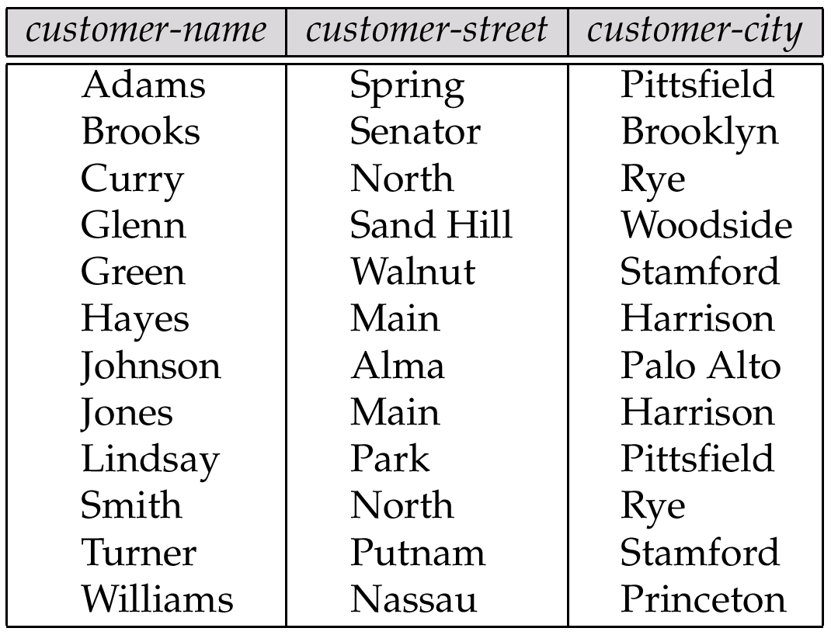
Relación Cliente
nombre-cliente
dirección-cliente
ciudad-cliente

Slide 4
Atributos
Cada atributo de una relación tiene un nombre
El conjunto de todos los valores posibles para un determinado atributo es el dominio del atributo
Los atributos deben ser atómicos, esto es, indivisibles
  Los atributos multivaluados no son indivisibles atómicos
  Los atributos compuestos no son atómicos
El valor NULO pertenece a todos los dominios
En general se debe intentar evitar que el valor de los atributos sea nulo (crea problemas con las operaciones lógicas)

Slide 5
Definición Formal de Relación
Dados los conjuntos D₁, D₂, …. D_{n} una relación r es un subconjunto de D₁ x D₂ x … x D_{n}
Esto es, una relación es un subconjunto de n-tuples (a₁, a₂, …, a_{n}) donde cada a_{i} ∈ D_{i}
Ejemplo: si
nombre-cliente = {Jones, Smith, Curry, Lindsay}
direccion-cliente = {Main, North, Park}
ciudad-cliente = {Harrison, Rye, Pittsfield}
Entonces r = { (Jones, Main, Harrison),
(Smith, North, Rye),
(Curry, North, Rye),
(Lindsay, Park, Pittsfield)}
es una relación sobre nombre-cliente x direccion-cliente x ciudad-cliente

Slide 6
Esquema de la base de Datos
Esquema BB.DD. = diseño lógico (descripción de la base de datos)
Esquema BB.DD != datos
Ejemplo:
Esquema-cliente = ( nombre-cliente, direccion-cliente, ciudad-cliente )
  Define Esquema para la relación cliente
Indicamos que cliente es una tabla/relación sobre el esquema Esquema-cliente
  cliente( Esquema-cliente )
convenciones:
  Nombres de los esquemas en mayúsculas
  Nombres de las instancias/relaciones en minúsculas

Slide 7
Instancia de una Relación
Los valores actuales (instancia) de una relación se especifican mediante una tabla.
Un elemento t de r es una tupla, se representa mediante una fila en una tabla
atributos
(o columnas)
customer-name
customer-street
customer-city
nombre-cliente
Direccion-cliente
Ciudad-cliente
Jones
Smith
Curry
Lindsay
Main
North
North
Park
Harrison
Rye
Rye
Pittsfield
tupla
(o filas)
cliente

Slide 8
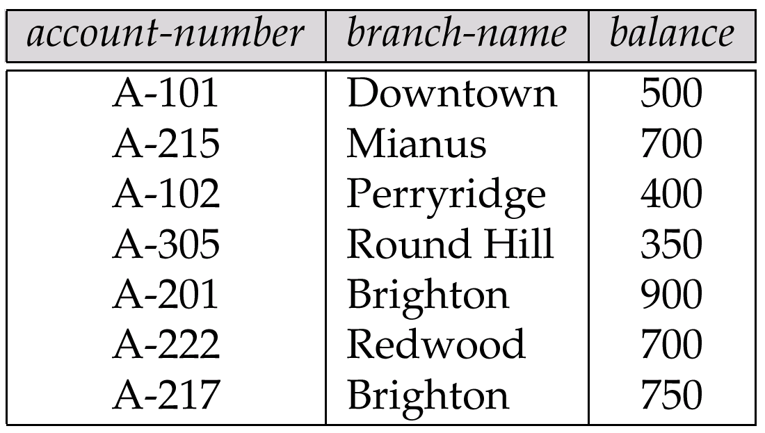
Las Relaciones no Están Ordenadas
El orden de las tuplas es irrelevante
Numero-cuenta
Sucursal-cuenta
Saldo-cuenta

Slide 9
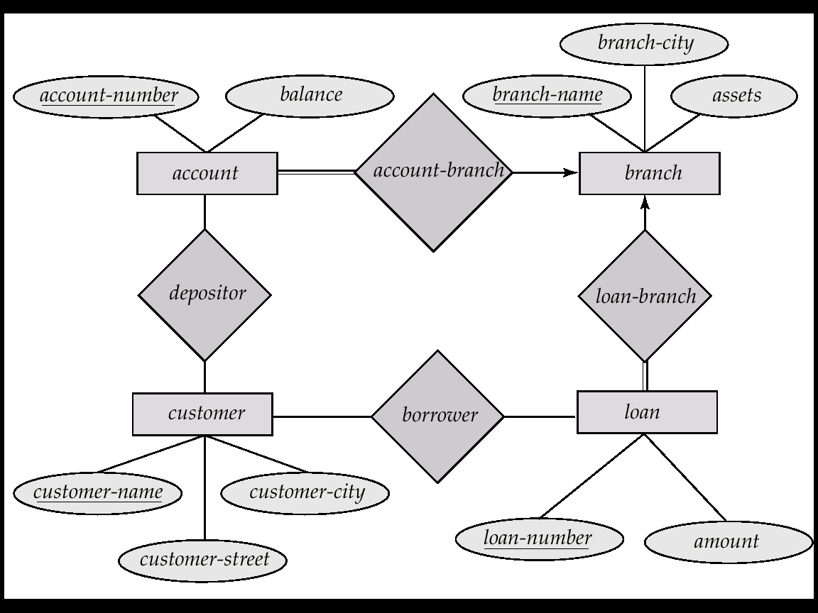
Diagrama ER para un Banco
ciudad-sucursal
número-cuenta
saldo
Nom-sucursal
capital
cuenta
cuenta-sucursal
sucursal
Cuenta-cliente
sucursal-prestamo
cliente
Cliente-prestamo
prestamo
nombre-cliente
ciudad-cliente
num-prestamo
cantidad
dirección-cliente

Slide 10

Diagrama de una base de datos relacional
sucursal
cuenta
Cuenta-cliente
cliente
nombre-sucursal
Numero-cuenta
Nombre-cliente
Nombre-cliente
ciudad-sucursal
nombre-sucursal
Numero-cuenta
calle-cliente
capital
saldo
ciudad-cliente
prestamo
Cliente-prestamo
Numero-prestamo
Nombre-cliente
Nombre-sucursal
Numero-prestamo
cantidad

Slide 11
Lenguajes de Consulta/Manejo de Datos
Lenguaje en el cual el usuario “pregunta” a la base de datos
Tipos de Lenguaje
  Procedurables
  No procedurables
Lenguajes “Puros”:
  Álgebra Relacional
  Calculo Relacional de Tuplas
  Calculo Relacional de Dominios
Los lenguajes puros son la base (o idea) que desean implementar los lenguajes de consulta
σ_{cantidad > 1200} (prestamo)
t | t Є prestamo ^ t(cantidad) > 1200

Slide 12
Álgebra Relacionalapuntar operadores
Lenguaje no procedural
Seis operaciones básicas
  seleccionar
  proyectar
  unir
  diferencia (de conjuntos)
  Producto cartesiano
  renombrar
Los operadores toman una o más relaciones como entrada y proporcionan una nueva relación como salida.

Slide 13
Operador Selección – Ejemplo
Relación r
A
B
C
D
α
α
β
β
α
β
β
β
1
5
12
23
7
7
3
10
σ_{A=B ^ D > 5} (r)
A
B
C
D
α
β
α
β
1
23
7
10

Slide 14
Operador Selección
Notación: σ _{p}(r)
p se llama el predicado de la selección
Definido como:
σ_{p}(r) = {t | t ∈ r and p(t)}
Donde p es una formula consistente en expresiones conectadas por : ∧ (and), ∨ (or), ¬ (not)
Cada expresion es del tipo:
<atributo> op <atributo> o <constante>
donde op es: =, ≠, >, ≥. <. ≤
Ejemplo de selección:
σ _{nombre-sucursal=“Perryridge”}(cuenta)

Slide 15
Operador Proyección – Ejemplo,redundancia
A
B
C
Relación r:
α
α
β
β
10
20
30
40
1
1
1
2
A
C
A
C
∏_{A,C} (r)
α
α
β
β
1
1
1
2
α
β
β
1
1
2
=

Slide 16
Operador Proyección
Notación:
∏_{A1, A2, …, Ak} (r)
donde A₁, A₂ son atributos y r una relación
El resulta es una relación de k columnas obtenida borrando las columnas no enumeradas
Las filas duplicadas se suprimen
Esto es, para eliminar el atributo nombre-sucursal de “cuenta”.
∏_{numero-cuenta, saldo} (cuenta)

Slide 17
Operador Unión – Ejemplo
Relaciones r, s:
A
B
A
B
α
α
β
1
2
1
α
β
2
3
s
r
r ∪ s:
A
B
α
α
β
β
1
2
1
3

Slide 18
Operador Unión
Notación: r ∪ s
Definido como:
r ∪ s = {t | t ∈ r or t ∈ s}
Para que r ∪ s este definido.
1. r, s deben tener el mismo numero de atributos
2. Los dominios de los atributos deben ser compatibles. (esto es, la segunda columna de r deben almacenar el mismo tipo de valores que la segunda columna de s)
Ejemplo: encontrar todos los clientes con un préstamo o una cuenta.
∏_{nombre-cliente} (cliente-cuenta) ∪ ∏_{nombre-cliente} (cliente-prestamo)

Slide 19
Operador diferencia de conjuntos, Ejemplo
Relaciones r, s:
A
B
A
B
α
α
β
1
2
1
α
β
2
3
s
r
r – s:
A
B
α
β
1
1

Slide 20
Operador diferencia de conjuntos
Notación r – s
Definido como:
r – s = {t | t ∈ r and t ∉ s}
El operador necesita que las relaciones s y r sean compatibles

Slide 21
Producto Cartesiano Ejemplo
A
B
C
D
E
Relaciones r, s:
α
β
1
2
α
β
β
γ
10
10
20
10
a
a
b
b
r
s
r x s:
A
B
C
D
E
α
α
α
α
β
β
β
β
1
1
1
1
2
2
2
2
α
β
β
γ
α
β
β
γ
10
10
20
10
10
10
20
10
a
a
b
b
a
a
b
b

Slide 22
Operador Producto Cartesiano
Notación r x s
Definido como:
r x s = {t q | t ∈ r and q ∈ s}

Slide 23
Composición de Operadores
Se pueden construir expresiones concatenando operadores
Por ejemplo: σ_{A=C}(r x s)
r x s
σ_{A=C}(r x s)
A
B
C
D
E
α
α
α
α
β
β
β
β
1
1
1
1
2
2
2
2
α
β
β
γ
α
β
β
γ
10
10
20
10
10
10
20
10
a
a
b
b
a
a
b
b
A
B
C
D
E
α
β
β
1
2
2
α
β
β
10
20
20
a
a
b

Slide 24
Operador Renombramiento
Permite nombrar (y referirse con este nuevo nombre) al resultado de una expresión de álgebra relacional
Nos permite referirnos a una relación por más de un nombre.
Ejemplo:
ρ _{x} (E)
Devuelve la expresión E bajo el nombre X
ρ_{x} _{(A1, A2, …, An)} (E)
Devuelve los resultados de la expresión E bajo el nombre de X con los atributos renombrados como: A1, A2, …., An.

Slide 25
LEAP
http://leap.sourceforge.net
LEAP is a free Relational Database Management System. It is designed as an educational tool to help students, and assist researchers and teachers.
Verificaremos los ejemplos que hagamos con esta herramienta

Slide 26
Ejemplo Bancocopiar
sucursal (nombre-sucursal, ciudad-sucursal, capital)
cliente (nombre-cliente, calle-cliente, ciudad-cliente
cuenta (numero-cuenta, nombre-sucursal, saldo)
prestamo (numero-prestamo, nombre-sucursal, cantidad)
cliente-cuenta (nombre-cliente, número-cuenta)
cliente-prestamo (nombre-cliente, numero-prestamo)

Slide 27
Como introducir esta base en LEAP
#create database
  create Banco
#select database banco
  use Banco
#create relation sucursal
#sucursal (nombre-sucursal, ciudad-sucursal, capital)
  relation (sucursal) ((nombre_sucursal,string,25), (ciudad_sucursal,string,25)(capital,integer,10))
#only string and integer data types suported
# script that create all the relations
@ createrel
describe cuenta
list banco
@ data
display cliente

Slide 28
Ejemplos de “Preguntas”
Encontrar todos los prestamos de más de 1200 €
σ_{cantidad > 1200} (prestamo)
Encontrar el numero-préstamo para todos los prestamos de una cantidad superior a 1200 €
∏_{numero-prestamo} (σ_{cantidad} _{> 1200} (prestamo))

Slide 29
Más ejemplos
Cuáles son los nombres de los clientes que tiene un préstamo, una cuenta (o ambos) (2formas)
  ∏_{nombre_cliente} (cliente-prestamo) ∪ ∏_{nombre_cliente} (cliente-cuenta)
Cuales son los nombres de los clientes que tienen una cuenta y un préstamo
Pero bueno ∩ no lo hemos definido!!
No importa puesto que ∩ es equivalente a: r - (r - s)
  ∏_{nombre-cliente} (cliente-prestamo) ∩ ∏_{nombre-cliente} (cliente-cuenta)

Slide 30
Más ejemplos
Encontrar los nombres de todos los clientes que tienen un préstamo en la sucursal Perryridge.
∏_{nombre-cliente} (σ_{nombre-sucursal=“Perryridge”} Pa3-Pa4
(σc-prestamo.numero-prestamo= prestamo.numero-prestamoPa2
(cliente-prestamo x prestamo))) Pa1
Nombres de los clientes que tienen un préstamo en la sucursal
Perryridge pero no tienen una cuenta en dicha sucursal.
∏_{nombre-cliente} (σ_{nombre-sucursal = “Perryridge”}
(σc-prestamo.numero-prestamo = prestamo.numero-prestamo (cliente-prestamo x prestamo))) –
∏nombre-cliente (σnombre-sucursal = “Perryridge” Pb1-2
(σc-cuenta.numero-cuenta = cuenta.numero-cuenta (cliente-cuenta x cuenta)))

Slide 31
Más Ejemplos
Nombre de todos los clientes que tienen un préstamo en la sucursal Perryridge.
  solución 1
  ∏_{nombre-cliente}(σ_{nombre-sucursal = “Perryridge”} (
  σcliente-prestamo.numero-prestamo = prestamo.numero-prestamo (cliente-prestamo x prestamo)))
  − solución 2
  ∏_{cliente-nombre}(σ_{prestamo.numero-prestamo =}
  _{c-prestamo.numero-prestamo} (
  (σ_{nombre-sucursal = “Perryridge”}(prestamo)) x
  cliente-prestamo))

Slide 32
todavía más
Encuentra el mayor saldo (para cualquier cuenta)
Renombra la relación cuenta como d
entonces:
∏_{saldo}(cuenta) - ∏_{cuenta.saldo} Pc3
(σ_{cuenta.saldo < d.saldo} (cuenta x ρ_{d} (cuenta) Pc1)) Pc2

Slide 33
Operaciones adicionales copy
Las siguientes operaciones no añaden ninguna funcionalidad nueva pero facilitan la formación de “preguntas” a la base de datos.
Intersección de conjuntos
producto natural (natural join)
División
Asignación

Slide 34
Intersección de conjuntos, ejemplo
Relación r, s:
r ∩ s
A B
A B
α
α
β
1
2
1
α
β
2
3
r
s
A B
α 2

Slide 35
Intersección de conjuntos
Notación: r ∩ s
Definido como:
r ∩ s ={ t | t ∈ r and t ∈ s }
Se asume que los atributos de s y r son compatibles.
Nota: r ∩ s = r - (r - s)

Slide 36
Producto Natural, Ejemplo
Relación r, s:
A
B
C
D
B
D
E
α
β
γ
α
δ
1
2
4
1
2
α
γ
β
γ
β
a
a
b
a
b
1
3
1
2
3
a
a
a
b
b
α
β
γ
δ
∈
r
s
r s
A
B
C
D
E
α
α
α
α
δ
1
1
1
1
2
α
α
γ
γ
β
a
a
a
a
b
α
γ
α
γ
δ

Slide 37
Producto Natural
Notación: r s
Sea r y s relaciones con esquemas R y S respectivamente.
entonces, r s es una relación con esquema R ∪ S obtenida como se especifica a continuación:
  Considérese cada par de tuplas t_{r} de r y t_{s} de s.
  Si t_{r} y t_{s} tienen los mismos valores en cada atributo de R ∩ S, se añade la tupla t como resultado, donde
    t tiene los mismos valores que t_{r} en r
    t tiene los mismos valores que t_{s} en s
Ejemplo:
  R = (A, B, C, D)
  S = (E, B, D)
  Esquema resultante = (A, B, C, D, E)
  r s se define como:
  ∏_{r.A, r.B, r.C, r.D, s.E} (σ_{r.B = s.B} ∧ _{r.D = s.D} (r x s))

Slide 38
Producto Natural
Se utiliza para simplificar consultas que requieren el producto cartesiano.
Sobre todo cuando el producto cartesiano va seguido de una selección.

Slide 39
Operación División
r ÷ s
Adecuada para preguntas que incluyan la fase “para todos”.
Sean las relaciones r y s con esquemas R y S respectivamente donde
  R = (A₁, …, A_{m}, B₁, …, B_{n})
  S = (B₁, …, B_{n})
  El resultado de r ÷ s es una relación con el esquema
  R – S = (A₁, …, A_{m})
  r ÷ s = { t | t ∈ ∏ _{R-S}(r) ∧ ∀ u ∈ s ( tu ∈ r ) }

Slide 40
Operación División. Ejemplo
A
B
Relaciones r, s:
B
α
α
α
β
γ
δ
δ
δ
∈
∈
β
1
2
3
1
1
1
3
4
6
1
2
1
2
s
r ÷ s:
A
r
α
β

Slide 41
Otro ejemplo con División
Relaciones r, s:
A
B
C
D
E
D
E
α
α
α
β
β
γ
γ
γ
a
a
a
a
a
a
a
a
α
γ
γ
γ
γ
γ
γ
β
a
a
b
a
b
a
b
b
1
1
1
1
3
1
1
1
a
b
1
1
s
r
r ÷ s:
A
B
C
α
γ
a
a
γ
γ

Slide 42
Operación División (Cont.)
Property
  Let q – r ÷ s
  Then q is the largest relation satisfying q x s ⊆ r
Definition in terms of the basic algebra operation
Let r(R) and s(S) be relations, and let S ⊆ R
r ÷ s = ∏_{R-S} (r) –∏_{R-S} ( (∏_{R-S} (r) x s) – ∏_{R-S,S}(r))
To see why
  ∏_{R-S,S}(r) simply reorders attributes of r
  ∏_{R-S}(∏_{R-S} (r) x s) – ∏_{R-S,S}(r)) gives those tuples t in
  ∏_{R-S} (r) such that for some tuple u ∈ s, tu ∉ r.

Slide 43
Operación Asignación
El operador asignación (←) permite “fragmentar” las consultas.
  permite realizar las consultas como:
    una serie de asignaciones
    seguidas de una expresión.
También permite insertar y modificar datos
Ejemplo: r ÷ s puede escribirse como:
temp1 ← ∏_{R-S} (r)
temp2 ← ∏_{R-S} ((temp1 x s) – ∏_{R-S,S} (r))
result = temp1 – temp2
  El resultado del “lado derecho” de ← se asigna a la variable al lado izquierdo

Slide 44
Ejemplos
Clientes que tienen una cuenta en (por lo menos) las sucursales “Downtown” y Uptown”.
  Solución 1
    ∏_{NC}(σ_{NS=“Downtown”}(cliente-cuenta cuenta)) ∩
    ∏_{NC}(σ_{NS=“Uptown”}(cliente-cuenta cuenta))
  donde NC significa nombre-cliente y NS nombre sucursal.

Slide 45
Más Consultas
Clientes con cuentas en todas las sucursales de la ciudad de Brooklyn.
∏nombre-cliente, nombre-sucursal (cliente-cuenta cuenta)
÷ ∏_{nombre-sucursal} (σ_{ciudad sucursal = “Brooklyn”} (sucursal))

Slide 46
Más Operaciones (Algebra lineal extendida)
Projección Generalizada
Funciones de agregación/Funciones de grupos de filas

Slide 47
Projección generalizada
Extiende la operación proyección permitiendo el uso de funciones aritméticas en el predicado.
∏ _{F1, F2, …, Fn}(E)
E es una expresión de álgebra relacional.
F₁, F₂, …, F_{n} son expresiones aritmeticas que utilizan constantes y atributos del esquema E.
Dada la relación credit-info(nombre-cliente, límite, credito), encontrar cuanto puede gastar cada persona
∏nombre-cliente, limite – credito (credit-info)

Slide 48
Funciones de agregación y Operadores
Las funciones de agregación toman como entrada un conjunto de valores y devuelven un único valor.
avg: valor medio
min: valor mínimo
max: valor máximo
sum: suma
count: número de valores
El operador agregación: se define en algebra relacional como volver más tarde
_{G1, G2, …, Gn} g _{F1( A1), F2( A2),…, Fn( An)} (E)
  E es una expresion de algebra relacional
  G₁, G₂ …, G_{n} lista de atributos a agrupar (puede no existir)
  Cada F_{i} es una función de agregación
  Cada A_{i} es el nombre de un atributo

Slide 49
Operador agregación, Ejemplo:
Relación r:
A
B
C
α
α
β
β
α
β
β
β
7
7
3
10
sum-C
g _{sum(c)} (r)
27

Slide 50
Operador Agregación, Ejemplo:
Relación cuenta agrupada por sucursal-nombre
Nombre-sucursal
Numero-cuenta
saldo
Perryridge
Perryridge
Brighton
Brighton
Redwood
A-102
A-201
A-217
A-215
A-222
400
900
750
750
700
_{Nombre-sucursal} g _{sum(saldo)} (cuenta)
Nombre-sucursal
XXXX
Perryridge
Brighton
Redwood
1300
1500
700

Slide 51
Funciones de agregación (cont)
El resultado de una agregación no tiene nombre
  Se puede nombrar usando el operador renombrar

Slide 52
Outer Join
An extension of the join operation that avoids loss of information.
Computes the join and then adds tuples form one relation that does not match tuples in the other relation to the result of the join.
Uses null values:
  null signifies that the value is unknown or does not exist
  All comparisons involving null are (roughly speaking) false by definition.
    Will study precise meaning of comparisons with nulls later

Slide 53
Outer Join – Example
Relation loan
loan-number
branch-name
amount
L-170
L-230
L-260
Downtown
Redwood
Perryridge
3000
4000
1700
Relation borrower
customer-name
loan-number
Jones
Smith
Hayes
L-170
L-230
L-155

Slide 54
Outer Join – Example
Inner Join
loan Borrower
loan-number
branch-name
amount
customer-name
L-170
L-230
Downtown
Redwood
3000
4000
Jones
Smith
Left Outer Join
loan Borrower
loan-number
branch-name
amount
customer-name
L-170
L-230
L-260
Downtown
Redwood
Perryridge
3000
4000
1700
Jones
Smith
null

Slide 55
Outer Join – Example
Right Outer Join
loan borrower
loan-number
branch-name
amount
customer-name
L-170
L-230
L-155
Downtown
Redwood
null
3000
4000
null
Jones
Smith
Hayes
Full Outer Join
loan borrower
loan-number
branch-name
amount
customer-name
L-170
L-230
L-260
L-155
Downtown
Redwood
Perryridge
null
3000
4000
1700
null
Jones
Smith
null
Hayes

Slide 56
Valores Nulos
El valor de una tupla puede ser nulo para alguno de sus atributos (normalmente se denota con NULL)
NULL significa que el valor es desconocido o no existe
El resultado de una operación aritmética que involucre NULL es NULL
Las funciones de agregación ignoran los valores NULL
  Es una decisión arbitraria, podían haber devuelto NULL.
Para las operaciones de agrupamiento y eliminación de duplicados se asume que dos valores NULL representan lo mismo
  Es una decisión arbitraria

Slide 57
Valores Nulos
La comparación con NULL devuelve el valor UNKNOWN que suele tratarse como TRUE
Lógica usando unknown:
  OR: (unknown or true) = true,
  (unknown or false) = unknown
  (unknown or unknown) = unknown
  AND: (true and unknown) = unknown,
  (false and unknown) = false,
  (unknown and unknown) = unknown
  NOT: (not unknown) = unknown
  En SQL “P is unknown” es TRUE si el predicado P es igual to UNKNOWN

Slide 58
Modificación de las bases de datos
El contenido de una base de datos se puede moificar mediante los operadores siguientes:
  Eliminación
  Inserción
  Actualización
Todas estan operaciones se realizan usando el operador asignación.

Slide 59
Eliminación
Solo se pueden eliminar tuplas enteras (no los valores de algunos atributos determinados)
La eliminación se expresa como:
r ← r – E
donde r es una relación y E una consulta del álgebra relacional.

Slide 60
Ejemplos de eliminación
Eliminar todas las cuentas de la sucursal Perryridge.
cuenta ← cuenta – σ _{nombre-sucursal = “Perryridge”} (cuenta )
Eliminar todos los prestamos con un valor entre 0 y 50 (varias relaciones)
prestamo ← prestamo – σ _{cantidad ≥ 0 and cantidad ≤ 50} (prestamo )
Borrar todas las cuentas en las sucursales localizadas en Needham.
r₁ ← σ _{ciudad-sucursal = “Needham”} (cuenta sucursal)
r₂ ← ∏nombre-sucursal, numero-cuenta, saldo (r₁)
r₃ ← ∏ _{nombre-cliente, numero-cuenta} (r₂ cliente-cuenta)
cuenta ← cuenta – r₂
cuenta_cliente ← cuenta_cliente– r₃

Slide 61
Inserción
La inserción se expresa como:
r ← r ∪ E
donde r es una relación y E es una expresión de álgebra relacional.
La inserción de un única tupla se consigue haciendo E igual a una relación constante.

Slide 62
Ejemplos de inserción
Inserte información en la base de datos especificando que Smith tiene €1200 en la cuenta A-973 en la sucursal Perryridge. Asumir que Smith y Perrydge ya existen pero la cuenta A-973 no
cuenta ← cuenta ∪ {(“Perryridge”, A-973, 1200)}
Cliente-cuenta ← cliente-cuenta ∪ {(“Smith”, A-973)}
Por Navidad el banco regala a todos los clientes con un prestamo en la sucursal Perryridge, una cuenta corriente con saldo de € 200. El numero de prestamo será el numero de la nueva cuenta.
r₁ ← (σ_{sucursal-nombre = “Perryridge”} (cliente-prestamo prestamo))
cuenta ← cuenta ∪ ∏nombre-sucursal, numero-cuenta, 200 (r₁)
cliente-cuenta ← cliente-cuenta ∪ ∏nombre-cliente, número-prestamo(r₁)

Slide 63
Por Navidad el banco regala a todos los clientes con un prestamo en la sucursal Perryridge, una cuenta corriente con saldo de € 200. El numero de prestamo será el numero de la nueva cuenta.
r1 ← σ_{sucursal-nombre = “Perryridge”} (cliente-prestamo prestamo)
r2 ← ∏ (nombre_cliente,numero_prestamo) (r1)
r3 ← ρ_{(nombre_cliente,numero_cuenta)} (r2)
cliente-cuenta ← cliente-cuenta ∪ r3
r4 ← ∏ _{(numero_cuenta)} r3
r5 ← r4 x ‘Perryridge’x’200’
r6 ← ρ(numero_cuenta,nombre_sucursal,saldo) r5
cuenta ← cuenta ∪ r6

Slide 64
Actualización
Um mecanismo para cambiar un/os valor/es de una tupla sin modificar toda la tupla
Se usa la projección generalizada
r ← ∏ _{F1, F2, …, FI,} (r)
Cada F_{i} es uno de los siguientes
  el atributo i-esimo de r, si el i-esimo atribute no se modifica.
  Si el atributo se modifica F_{i} es una expresión formada por constantes y los atributos de r a actualizar.

Slide 65
Ejemplos de Actualización
Abono intereses incrementando el saldo de todas las cuentas en un 5 por ciento
cuenta ← ∏ _{NC, NS, SAL * 1.05} (cuenta)
donde NC, NS and SAL significa numero-cuenta, nombre-sucursal y saldo.
Paga a todas las cuentas con más de €10,000 6 por ciento de interes y paga al resto un 5 por ciento
cuenta ← ∏ _{NC, NS, SAL * 1.06} (σ _{SAL > 10000} (cuenta))
∪ ∏_{NC, NS, SAL * 1.05} (σ_{SAL ≤ 10000} (cuenta))

Slide 66
Vistas
En algunos caso no es deseable que un usuario vea (o tenga acceso) a todas las relaciones almacenadas en la base de datos.
Supongamos el caso en que se necesite saber el nombre-préstamo pero no la cantidad del préstamo. Esta persona debe ver una relación descrita por:
∏nombre-cliente, numero-prestamo (cliente-prestamo prestamo)
Cualquier relación que no es parte del modelo conceptual pero que se presenta al usuario como una “relación virtual” se llama vista.

Slide 67
Creación/definición de una vista
Una vista se define usando la sentencia create view que tiene la sintaxis siguiente:
create view v as <expresión de consulta>
donde <expresión de consulta> es cualquier expresión valida de álgebra relacional. A la vista se le asigna el nombre v.
Una vez definida la vista puede usarse en lugar de la expresión de consulta que la generó.
Definir una vista NO es lo mismo que crear una nueva relación mediante la evaluación de una consulta
  Definir la vista solo almacena una expresión que será utilizada cada vez que se hagan consultas usando la vista.

Slide 68
Ejemplos de vistas
Considerese la vista (que llamaremos todos-clientes) consistentes en las entidades y sus clientes.
create view todos-clientes as
∏_{nombre-entidad, nombre-cliente} (cliente-cuenta cuenta)
∪ ∏_{nombre-entidad, nombre-cliente} (cliente-prestamo prestamo)
Una vez definida la vista, podemos encontrar todos los clientes en la sucursal Perryridge escribiendo
σ_{nombre-sucursal = “Perryridge”} (todos-clientes)

Slide 69
Actualizaciones por medio de Vistas
Las vistas son útiles pero problematicas a la hora de actualizar porque: las modificaciones sobre relaciones virtuales conseguidas mediante vistas deben transladarse a modificaciones de la base de datos subyacente.
Considerese un usuario que necesita tener acceso a todos los datos relacionados con prestamos excepto la cantidad. La vista usada por esa persona sería:
create view sucursal-prestamo as
∏nombre-sucursal, numero-prestamo (prestamo)
Puesto que una vista puede ser usada donde usariamos una relación se podría escribir:
sucursal-prestamo ← sucursal-prestamo ∪ {(“Perryridge”, L-37)}

Slide 70
Actualizaciones por medio de Vistas(Cont.)
La inserción debe convertirse en una inserción en la relación préstamo (a partir de la cual fue creada).
Una inserción en préstamo requiere un valor para cantidad. Así que la inserción debe :
  o rechazar la actualización y devolver un mensaje de error.
  insertar la tupla (“L-37”, “Perryridge”, null) en la relación prestamo
Algunas actualizaciones usando vistas no tienen ninguna traducción a actualizaciones de la base de datos subyacente
  create view v as σ_{nombre-sucursal = “Perryridge”} (cuenta))
  v ← v ∪ (L-99, Downtown, 23)
Otras se pueden entender de varias formas (todos-clientes def
  todos-clientes ← todos-clientes ∪ {(“Perryridge”, “John”)}
    ¡Hay que elegir si este cliente va a tener una cuenta o un prestamo!

Slide 71
END

Slide 72
Ejemplos

